Slide 1
Курсовая работа по детской челюстно-лицевой хирургии
Тема: Открытые и закрытые повреждения мягких тканей рта и лица у детей
Подготовила: студентка гр. 16лс6 4 курса Пашкова А.В.

Slide 2
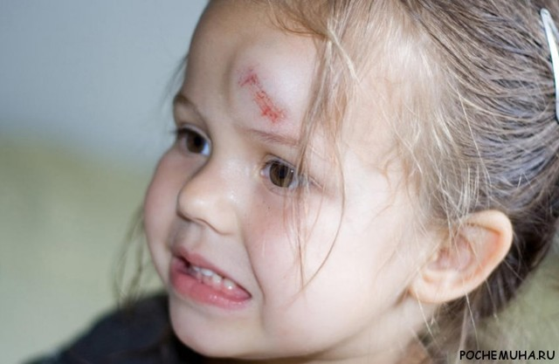
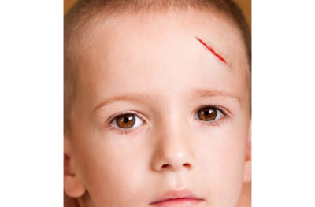
Травмой или повреждением называется воздействие на организм человека факторов внешней среды, нарушающее анатомическую целостность и физиологические функции органов и тканей и сопровождающееся местной и общей реакцией организма.

Slide 3
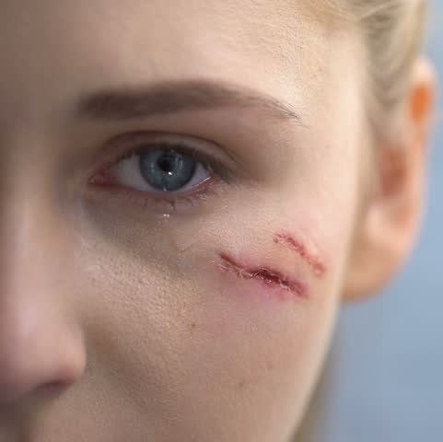
Классификация повреждений
По механизму возникновения:
Механические
Термические
Химические
Лучевые
Комбинированные

Slide 4
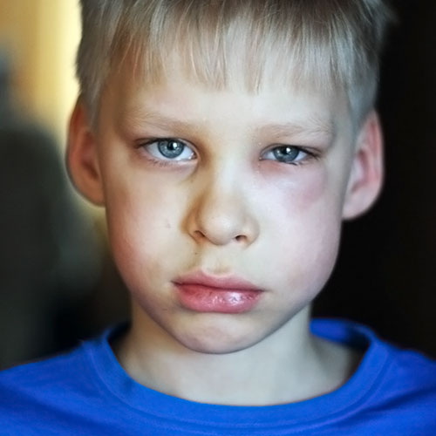
Классификация повреждений
По характеру:
С повреждением мягких тканей лица и полости рта
С повреждениями зубов
С переломами костей лицевого скелета
С сочетанными повреждениями тканей ЧЛО

Slide 5
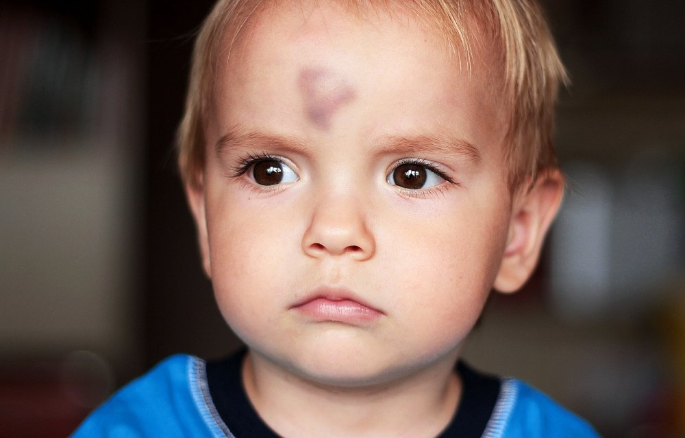
Ушибы

Slide 6
Ушибы
Ушиб - механическое повреждение тканей или органов без нарушения анатомической целости кожи или слизистой, возникшее путем прямого действия тупого предмета на тот или иной участок тела.
Несмотря на то, что дети в возрасте до 5 лет относительно чаще падают, чем более старшие дети, благодаря эластичности кожи лица, обилию подкожно-жировой клетчатки, наличию жирового комка Биша, а также меньшему росту и весу, они чаще всего получают ушибы мягких тканей лица без нарушения целостности кожи и повреждения зубов и костей лицевого скелета.

Slide 7
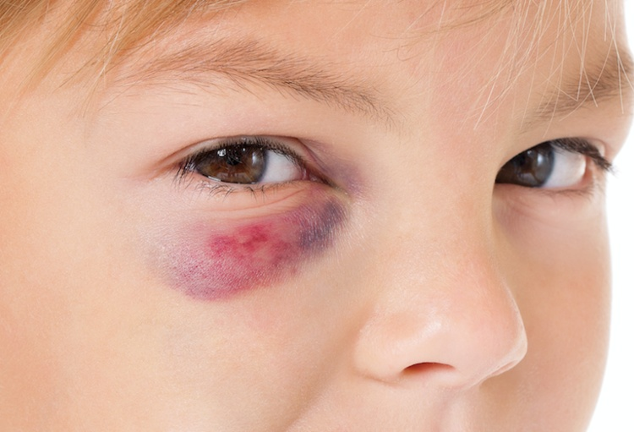
Гематомы и кровоизлияния

Slide 8
Гематомы и кровоизлияния
Гематома — это «кровяная опухоль», возникающая за счет повреждения кровеносных сосудов и расслоения мягких тканей с образованием полости. Наиболее характерным признаком образования гематомы мягких тканей является симптом флюктуации или зыбления. Кожа над гематомой имеет синюшно-красный цвет, пальпация тканей болезненна.
Кровоизлияние — это пропитывание (имбибиция) кровью мягких тканей (подкожно-жировой клетчатки, мышц лица и др.), поврежденных во время травмы.

Slide 9
Гематомы и кровоизлияния
Особую опасность представляют нарастающие гематомы и гематомы, тотчас образующиеся после отсасывания крови из нее. В этих случаях речь идет, как правило, о повреждении крупных артериальных сосудов. Такие гематомы чаще всего встречаются при повреждении мягких тканей дна полости рта и шеи.

Slide 10
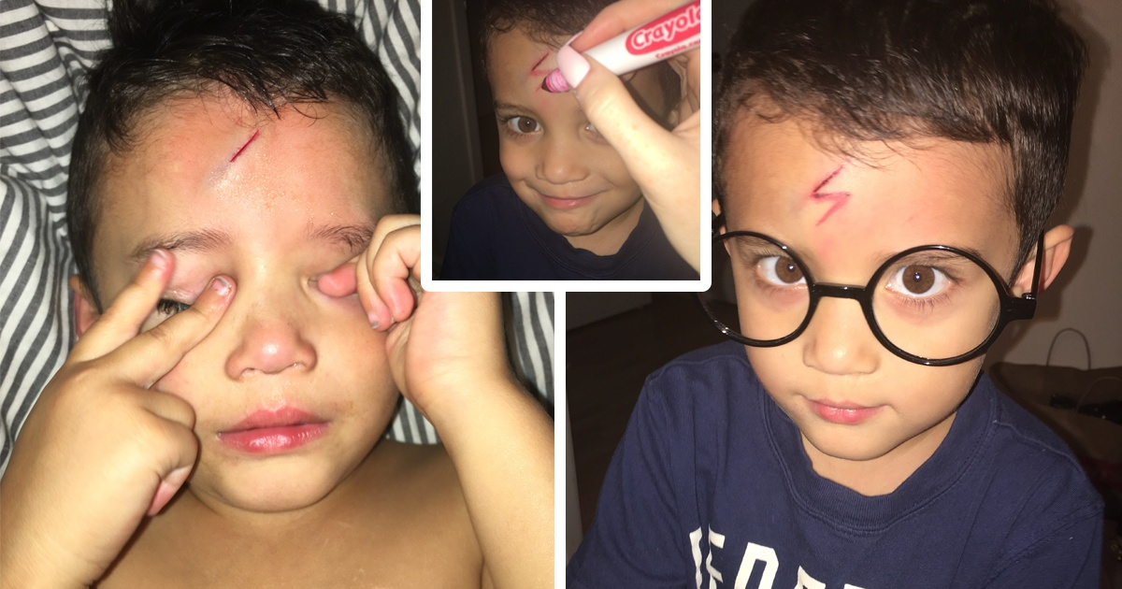
Раны

Slide 11
Раны
Рана — это повреждение мягких тканей с нарушением целостности покровов тела (кожи или слизистой) и с возможным повреждением подлежащих тканей. Признаками раны, как открытого повреждения тканей, являются: кровотечение, инфицирование, зияние краев раны, боль, нарушение функций и др.

Slide 12
Классификация ран
По характеру повреждения:
Колотые
Резанные
Рубленные
Ушибленные и рвано-ушибленные
Укушенные
Огнестрельные

Slide 13
Классификация ран
По глубине:
Мелкие
Глубокие

Slide 14
Классификация ран
По отношению к полостям тела:
Проникающие
Не проникающие

Slide 15
Раны
Клиническая картина ран на лице определяется локализацией раны, характером повреждения и др. Однако в детском возрасте раны мягких тканей лица и полости рта имеют свои особенности, обусловленные анатомо-физиологическим и возрастным строением тканей челюстно-лицевой области.

Slide 16
Таким образом, вопросы клиники, диагностики, оказания неотложной помощи и лечения детей с травмой челюстно-лицевой области не потеряли своей актуальности до сих пор, и являются одной из основных проблем челюстно-лицевой хирургии и стоматологии. Своевременное и эффективное решение этих вопросов во многом зависит от уровня подготовки специалистов, оказывающих помощь пострадавшим, от качества оказания медицинской помощи детям на всех этапах лечения.

Slide 17
Спасибо за внимание!

